Slide 1

LENGUAJE Y COMUNICACIÓN: EL TEXTO
Segundo Nivel de EM - Unidad Uno – Clase 2
Profesora: Elizabeth Muñoz

Slide 2


Objetivos de la clase
Conocer el concepto de texto y distinguir sus tipos, según sus diversos propósitos;
Identificar las formas básicas de la exposición para la entrega de información.
No olvide silenciar su celular

Slide 3
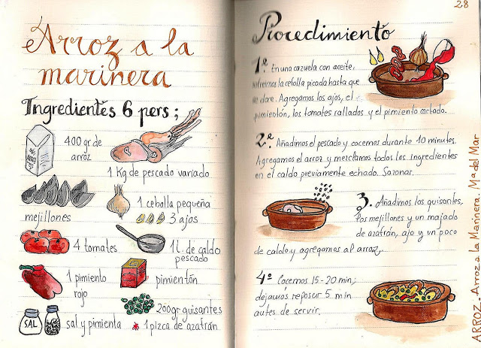
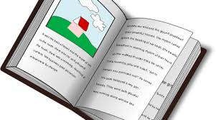
¿Qué es un texto?
Se conoce como texto el conjunto de palabras, frases y párrafos ordenados y coherentes, que permiten ser interpretados y que transmiten las ideas de un autor.
Por ejemplo, un cuento, una receta, un aviso publicitario…

Slide 4

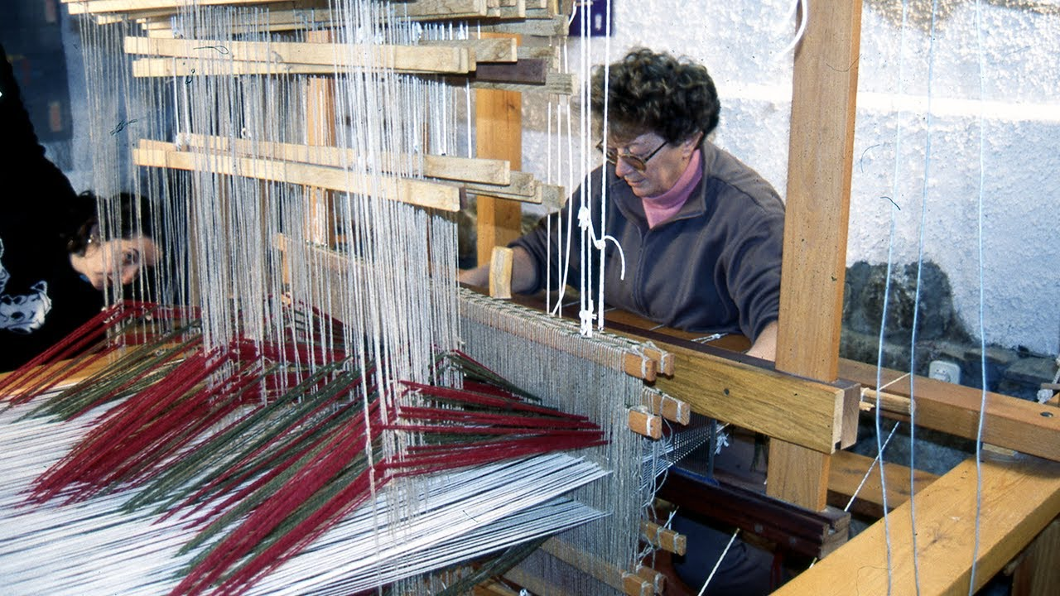
Según la Real Academia Española de la Lengua, significa “enunciado o conjunto coherente de enunciados orales o escritos”.
La palabra texto proviene del latín textus que significa "tejido”, ya que en el texto las palabras forman un entramado, relacionándose todas las palabras y significados entre sí.

Slide 5
El Texto está constituido por tres partes que poseen una función determinada al interior del escrito:
Introducción
Presenta el tema a tratar. Puede expresarse a través de una contextualización, definición, orígenes, entre otros.
Desarrollo
Expone y explica los contenidos planteados en la Introducción. Puede llevarse a cabo a través de una descripción o narración.
Conclusión
Cierra el tema desarrollado con anterioridad. Puede manifestarse mediante una síntesis, una reflexión, consecuencias.
Notes:
https://pixabay.com/es/conocimiento-libro-la-colecci%C3%B3n-de-1052010/
https://pixabay.com/es/adulto-alfabeto-antigua-antiguos-2242164/
https://pixabay.com/es/libro-chica-lectura-educaci%C3%B3n-1524956/

Slide 6

Los textos se pueden clasificar según diferentes criterios:
La intención comunicativa del emisor
El público objetivo
La forma que adopta el mensaje
El ámbito en donde se producen

Slide 7

TIPOS DE TEXTOS, SEGÚN LA INTENCIÓN COMUNICATIVA DEL EMISOR
Narrativo: es cuando se quiere dar a conocer un suceso, que puede ser imaginario o real, que ocurre en un tiempo y lugar determinado. Ejemplo: un reportaje.
Descriptivo: es cuando se presenta un elementos de la realidad, descrito de manera detallada; pueden ser objetos, lugares y/o personas. Ejemplo: un catálogo de ventas.
Expositivo: su intención es facilitar la comprensión de un tema y/o informar sobre algo, esto a través del desarrollo y explicación con el propósito de informar. Ejemplo: una noticia.
Argumentativo: su intención es convencer y cambiar las ideas del receptor. Defiende o refuta una determinada idea u opinión. Ejemplo: un ensayo.
Veamos el siguiente video
https://www.youtube.com/watch?v=0mRt2moXGjw

Slide 8

Ejercitemos
En una casucha aislada en el campo, festejaban María y toda su familia, su cumpleaños. Todos muy contentos esperaban el pastel.
De pronto aparece el padre sosteniendo el pastel en sus manos y caminando hacia la niña, pero repentinamente resbaló y empapó por completo a la cumpleañera con la torta.
La madre se enojó mucho y armó un alboroto, pero María en lugar de enojarse, se rio mucho por la situación, se levantó de su silla y fue a abrazarlos.
Narrativo
porque…

Slide 9

Mi padre se llamaba Esteban Duarte Diniz y era portugués, alto y con su pelo canoso. Tenía la piel de un color tostado y un estupendo bigote café oscuro que contrastaba con su cabellera blanca, pero parecía que le entregaba más fuerza a sus gestos.
Según cuentan, tenía excelente presencia, pero desde que estuvo en la cárcel esta se le arruino.
Yo le tenía un gran respeto y bastante miedo, y siempre que podía procuraba no tropezármelo, ya que era áspero y brusco en su forma de hablar y actuar, además que no toleraba que se le contradijese en nada, manía que yo respetaba por el miedo que le tenía.
Descriptivo
porque…

Slide 10
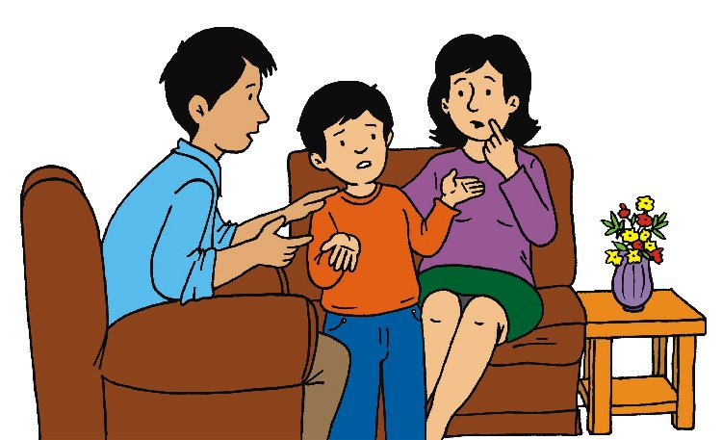
Se acerca mi cumpleaños y deseo que me regalen un perrito, pero de seguro mis padres se negarán. Hoy les daré tres razones para que me lo regalen.
Ya tengo 10 años y soy suficientemente responsable para cuidar a mi perrito, darle de comer, bañarlo, etc., y he obtenido buenas notas durante el año escolar; eso demuestra mi seriedad como buen alumno e hijo. Además, un perro es el mejor amigo del hombre.
Argumentativo
porque…

Slide 11
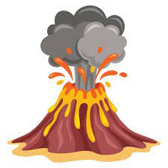
Los volcanes
Un volcán es una formación geológica con forma de montaña y una abertura en su cima, llamada chimenea. Provocan erupciones, es decir, emisiones de lava, gases y cenizas procedentes del núcleo de la Tierra.
Un volcán se genera a partir de las roturas en la corteza terrestre por las que sale el magma, roca fundida procedente del interior de la tierra. El material que se acumula con cada erupción es el que da forma de montaña al volcán.
Existen volcanes debajo del mar, que, con el paso de millones de años, van acumulando la lava que expulsan y que al contacto con el agua se convierte en roca volcánica, dando lugar a la formación de islas.
Expositivo
porque…

Slide 12
Actividad de cierre - Formemos parejas:
1. Argumentación
Su finalidad es relatar un hecho o acontecimiento
2. Exposición
Explicar a un cliente cómo se mide el nivel de aceite de un automóvil.
3. Descripción
Intenta convencer o persuadir a través de argumentos diversos.
4. Narración
La casa era amplia, luminosa y acogedora. Con el piso de madera y ventanas amplias que mostraban un bello jardín de flores rosas. Allí iba a vivir Clara durante 4 meses.

